Slide 1

Bērnu, jauniešu un vecāku žūrija 2017

Slide 2
Lasītāju grupa 5+

Slide 3
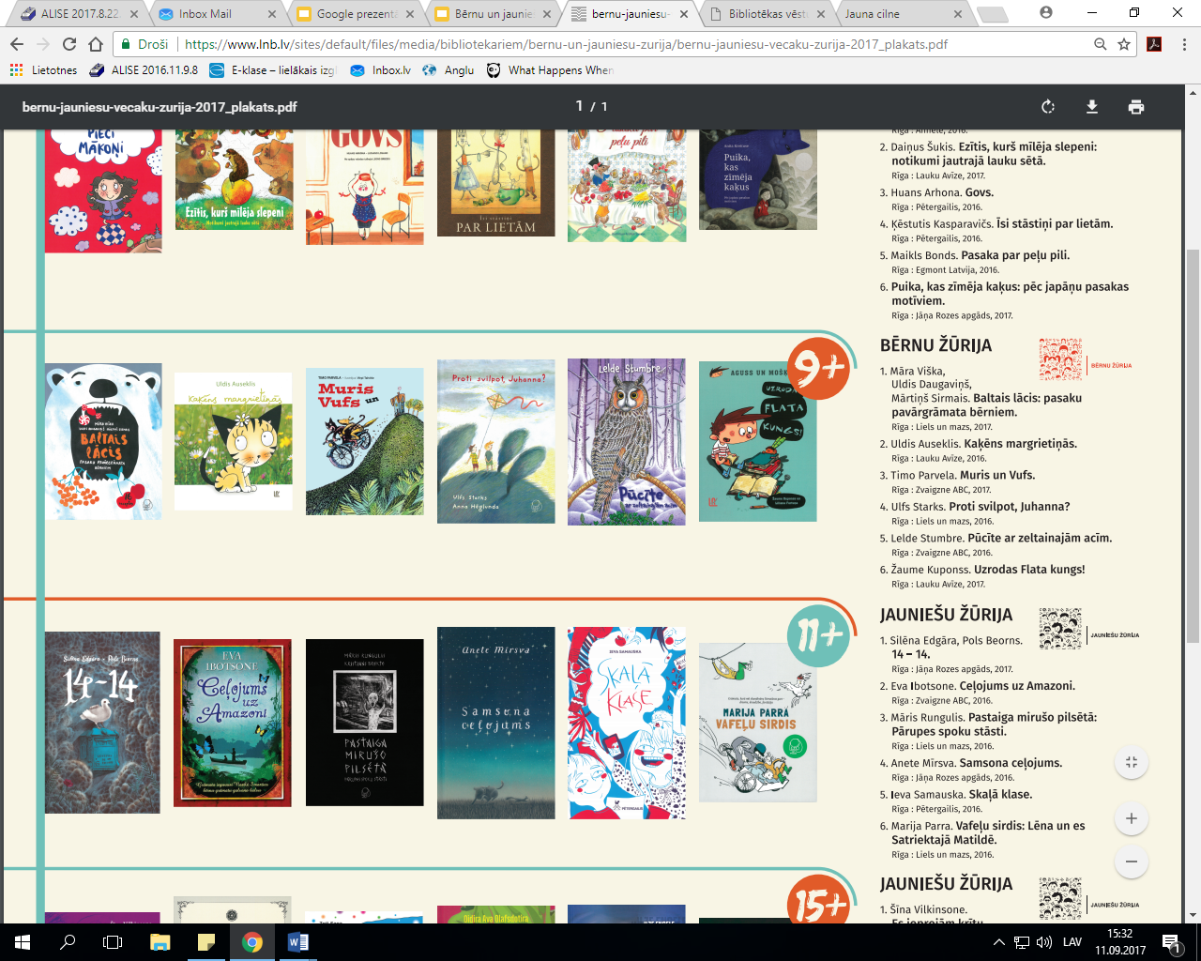
Lasītāju grupa 9+

Slide 4
Lasītāju grupa 11+

Slide 5
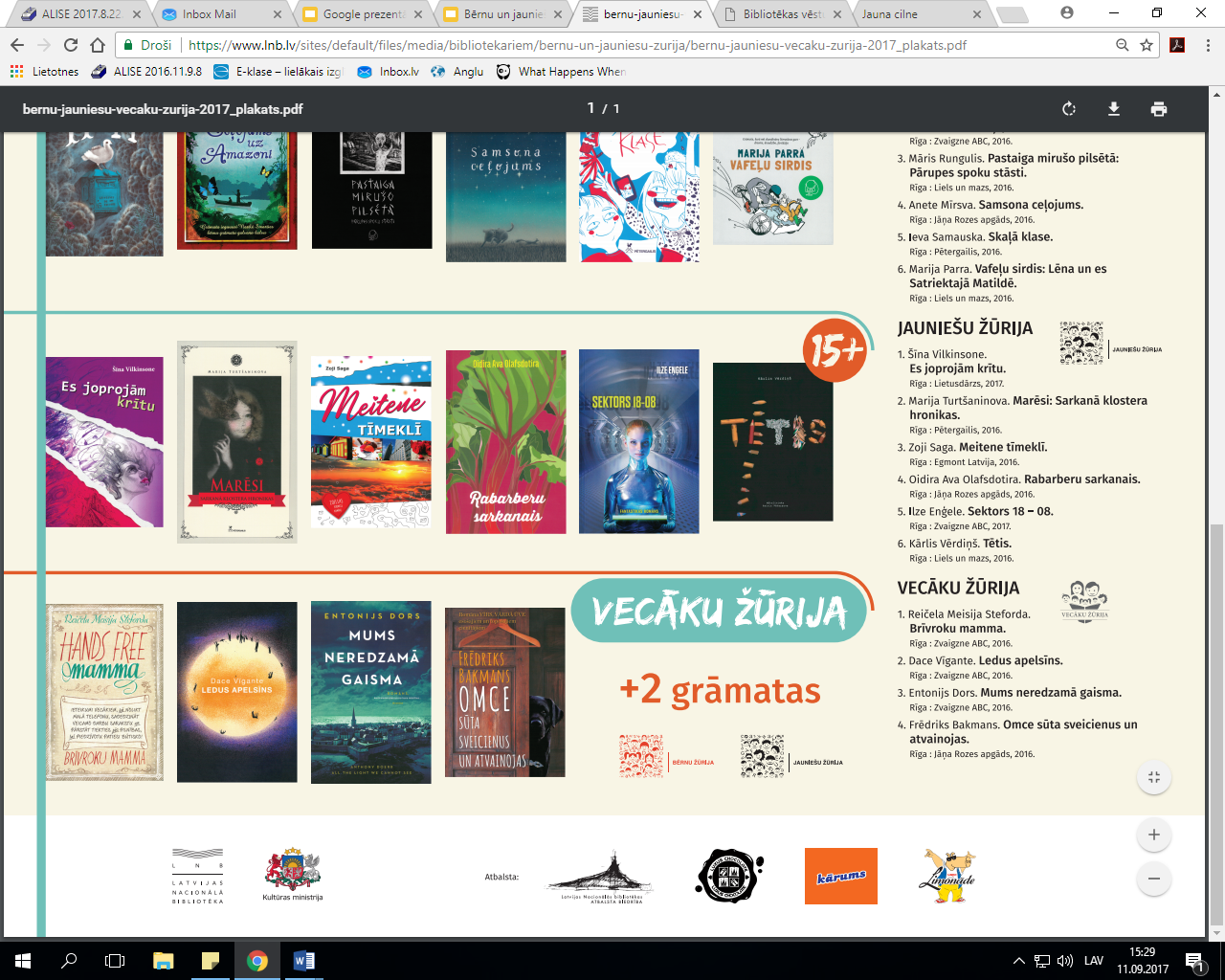
Lasītāju grupa 15+

Slide 6
Vecāku žūrija

